Slide 1
الوحدة الثَّالثة
إجابات الأسئلة
ابن بطّوطة إلى القدس رحلة

Slide 2
اللُّغةُ العربيَّةُ
الصف الثامن الأساسي
مدرسة راهبات الوردية مرج الحمام
إعداد المعلمة : جوليا خوري
العام الدراسي2025/2026

Slide 3
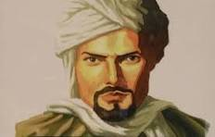

Slide 4
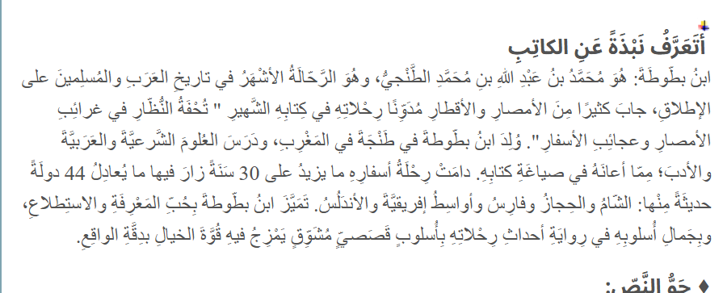

Slide 5


Slide 6


Slide 7
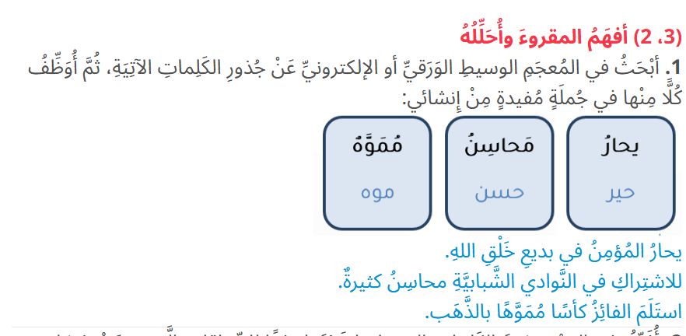

Slide 8
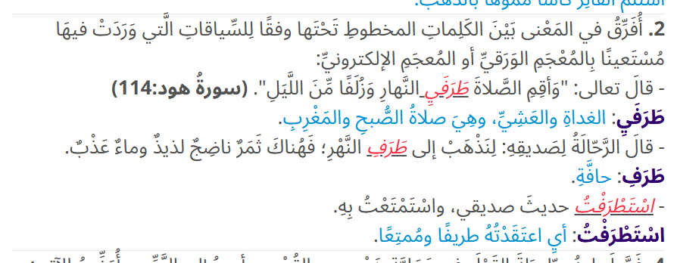

Slide 9
السؤال الثالث:
استخرج مثالًا على الطّباق:ظاهرها – باطنها
ترادف:الرائقة - الفائقة

Slide 10
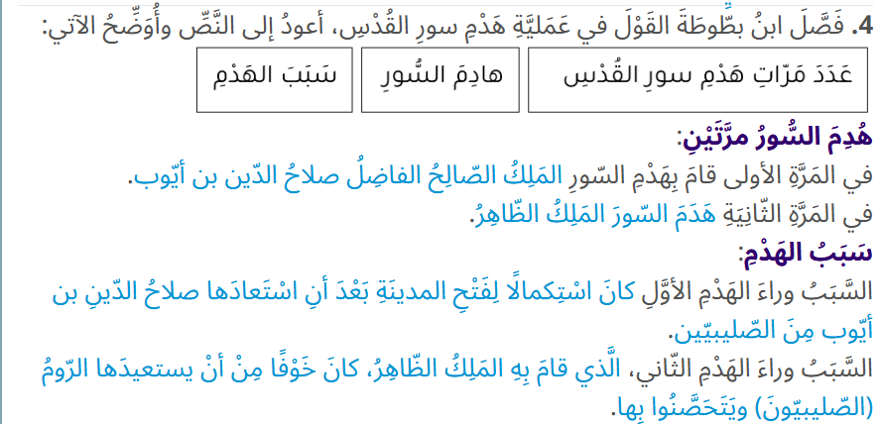

Slide 11
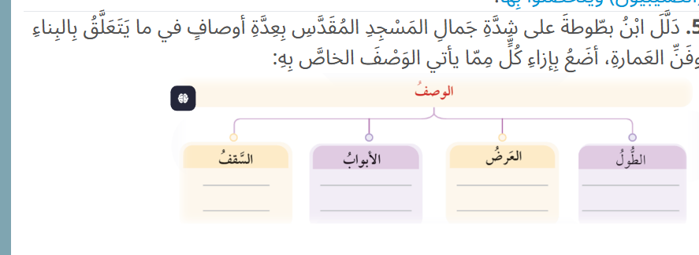

Slide 12
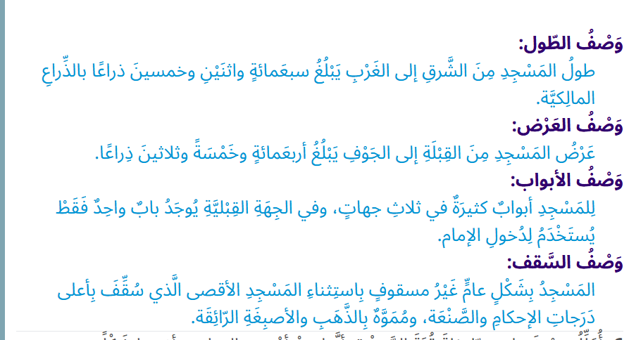

Slide 13


Slide 14
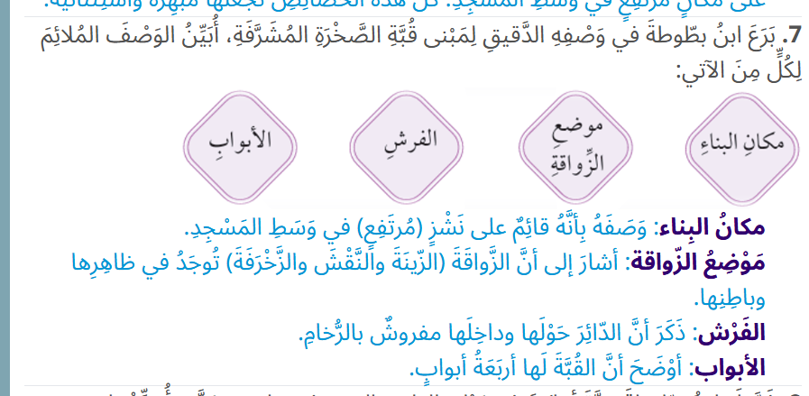

Slide 15


Slide 16
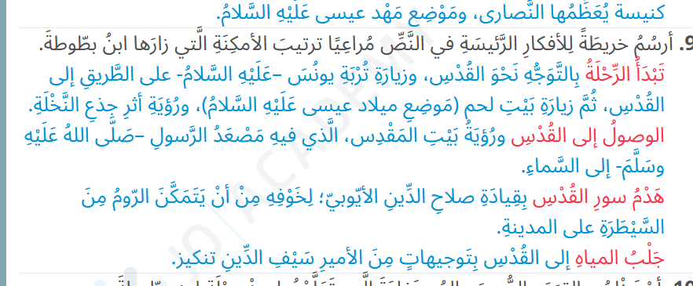

Slide 17


Slide 18
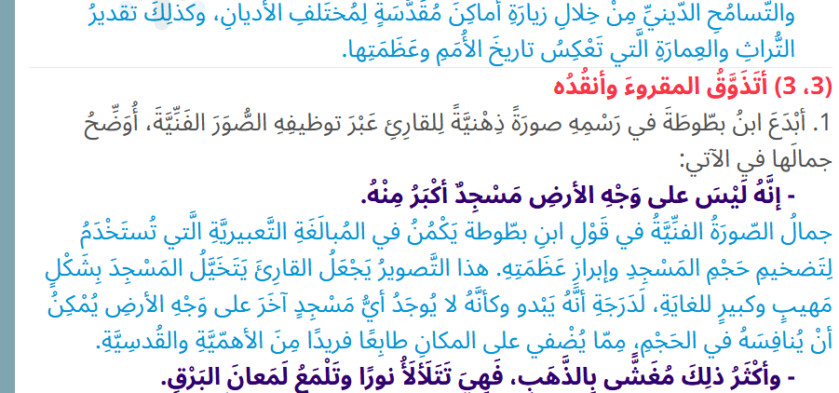

Slide 19


Slide 20
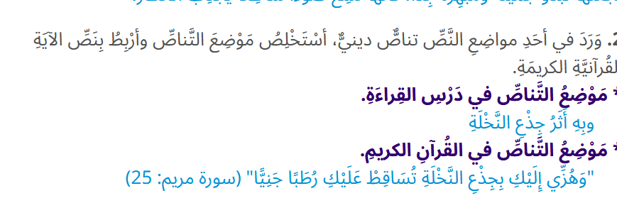

Slide 21


Slide 22
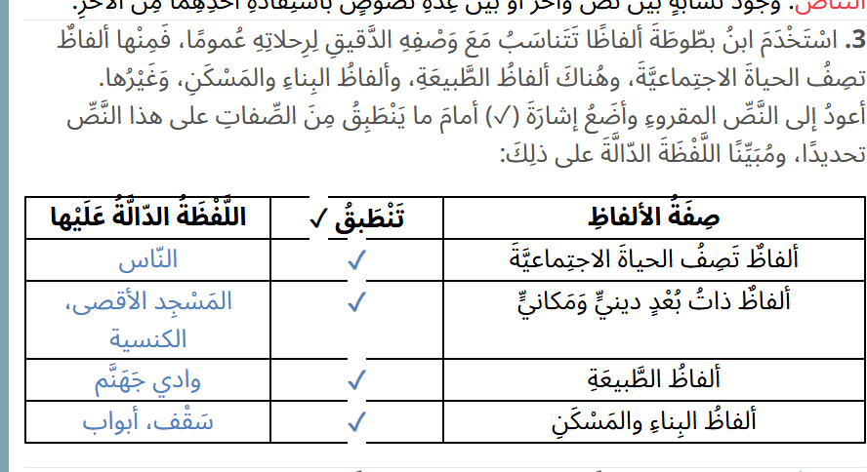

Slide 23
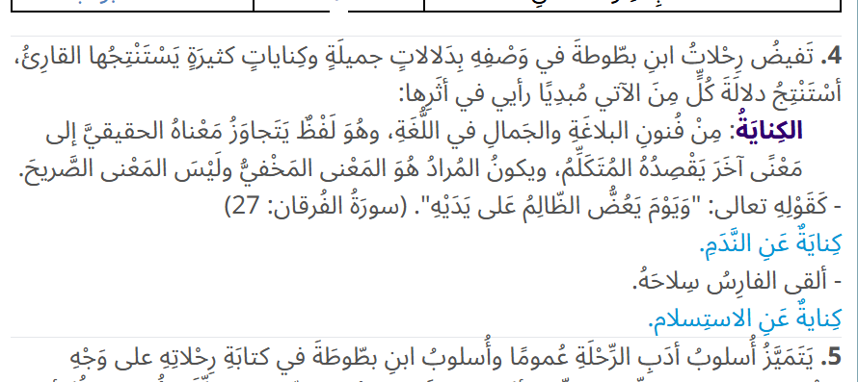

Slide 24
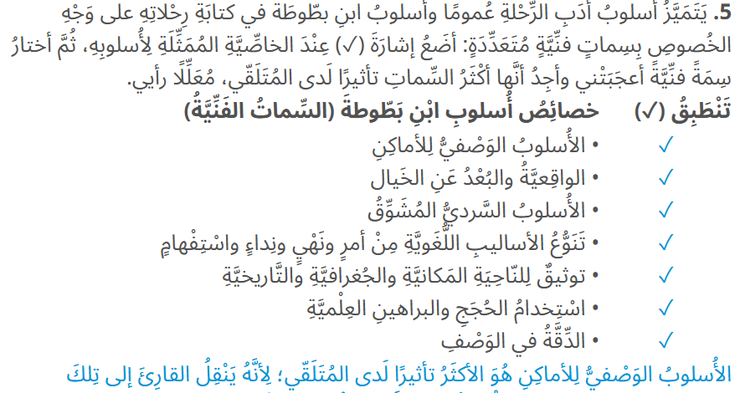

Slide 25


Slide 26
